Slide 1

Video Club 2
Tunteet ja tunteiden säätely

Slide 2
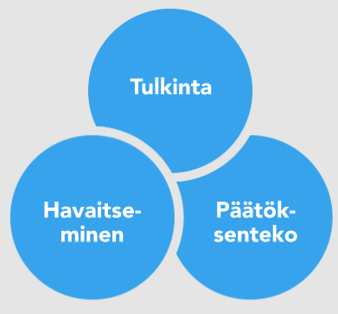
Oppimistilanteiden havainnoinnin prosessit (teacher noticing, professional vision)
Havaitseminen: opettajan huomio kohdistuu johonkin vuorovaikutuksen osatekijään (esim. oppilaiden tai ryhmän toimintaan, tunnereaktioon, opittavan asian ymmärtämiseen)
Tulkinta: opettaja tulkitsee havaitsemaansa kokemustensa, tietojensa ja oppilaan/ryhmän tuntemuksen perusteella
Päätöksenteko: havaintojen teon ja tulkintojensa pohjalta opettaja päätyy johonkin toimintaan
PID-malli
Perception-Interpretation-Decision-making
Video Clubit tukevat oppimistilanteiden havainnointitaidon kehittymistä

Slide 3
Keskustelua ennakkotehtävästä 1: Tunteiden säätely
Why do we lose control of our emotion?
https://www.youtube.com/watch?v=3bKuoH8CkFc
Millaisia haastavia tunteisiin vaikuttavia tilanteita oppilas voi kokea koulupäivän aikana?
Millaisia haastavia tunteita herättäneitä tilanteita muistat omalta kouluajaltasi? Miten aikuiset suhtautuivat niihin ja/tai miten ajattelet, että niihin voisi suhtautua? Jos tilanne sattui itsellesi, millaisia tunnetaitoja ja tukea olisit tarvinnut tilanteessa?
Millaisia kulttuurisia ja sosiaalisia normeja tunnistat erilaisten tunteiden kokemiseen ja näyttämiseen kouluympäristössä?
Millaisiin tunnetaitoja harjoittaviin menetelmiin, materiaaleihin yms. olet törmännyt koulussa tai muualla?

Slide 4
KTKP050-luennolta: Sosioemotionaalinen kompetenssi (Casell 2017)
Itsetietoisuus ja reflektiotaidot:
Tunteiden tunnistaminen
Itsehavainnointi (tarkka)
Itseluottamus
Minäpystyvyys (self-efficacy)
Sosiaalinen tietoisuus:
Perspektiivin ottamisen kyky
Empatia
Erilaisuuden ymmärtäminen
Kunnioitus toisia kohtaan
Ihmissuhdetaidot:
Vuorovaikutustaidot
Sosiaalinen kiinnittyminen
Ihmissuhteiden rakentaminen
Tiimityötaidot
Itsesäätely ja toiminnan säätely:
Impulssikontrolli
Stressin säätely
Motivaatio
Päämäärien asettaminen
Organisaatiotaidot
Vastuullinen päätöksenteko:
Ongelmien tunnistaminen
Tilanteiden analysointi
Ongelman ratkaisu
Arviointi
Reflektio
Eettinen vastuullisuus
Notes:
Monimuotoinen kokonaisuus, jonka tukemisessa opettaja voi tehdä paljon. Huomio tässä vaiheessa opintoja myös siihen, että nämä ovat taitoja, jota kunkin meistä on hyvä harjoitella omalla kohdallaan.

Slide 5
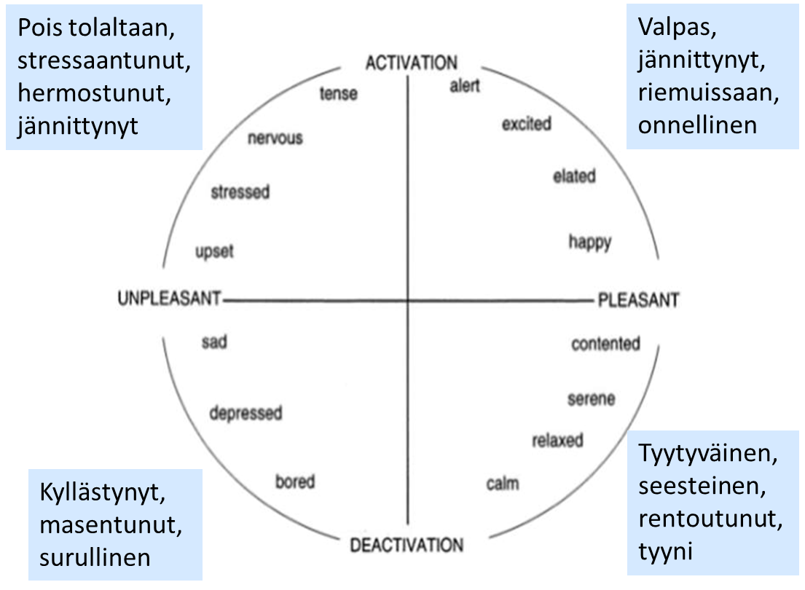
The circumplex model of affect / Posner, Russell & Peterson 2005
Voimakas
Pohdittavaksi
Mikä on oppimisen kannalta suotuisin tunnetila?
Entä epäsuotuisin?
aktivaatiotaso
Epämiellyttävä
tunnetila
Miellyttävä
Vaisu
”Tunteet, tunteiden säätely” KTKP050 luento Erja Rautamies & Merja Koivula 2024

Slide 6
Keskustelua ennakkotehtävästä 2: Merkityksellinen oppiminen
Emotional Engagement in Learning | Mark Thompson
https://www.youtube.com/watch?v=QfXNn51OoxM
Millaisia merkityksellisiä oppimiskokemuksia olet itse kokenut koulussa tai sen ulkopuolella?
  Mitä mainittuja elementtejä niistä löytyi?
Mitä haasteita koet opettajana merkityksellisten oppimiskokemusten luomisessa?
Notes:
Kaikki ihmiset oppivat samalla tavalla, jos viisi tekijää täyttyvät:
Real world: Opetettava asia liittyy todelliseen maailmaan, oppilas pystyy näkemään yhteyden luokkahuoneen ulkopuolelle.
Hard work: Asian eteen joutuu näkemään vaivaa ja myös epäonnistuminen on mahdollista.
Ennustamattomuus: vastaus ei löydy sanastosta tai suoraan kirjasta. Oppilas ei suoraan tiedä, mitä hänen tulisi vastata.Erityisen ennustamatonta, jos edes opettaja ei tiedä vastausta.
Oppijajohtoisuus: Oppija selvittää asian ja päättää, miten demonstroi osaamistaan.
Emotional experience for the learner: oppija on emotionaalisessa suhteessa oppimansa asian kanssa. Tunnepitoinen oppimiskokemus sivuuttaa normaalin muistiintallentamisjärjestelmän, johon liittyy mallien etsiminen, ja tallentuu suoraan pitkäkestoiseen muistiin.
On mahdollista järjestää oppimisolosuhteet siten, että emotionaalinen yhteys opetettavaan aiheeseen syntyy ja siihen kannattaa panostaa.

Slide 7
Oppimiseen liittyvät tunteet vaihtelevat tilanteen mukaan
Luokka – koti, muu ympäristö
Ryhmä / suhde opettajaan – itsenäinen
Oppitunti – kokeet
Oppiaine
Vireystila
Edeltävä tunnetila, oma henkilökohtainen tunnetila
Tunteet sisältävät monia puolia, esim. kokeeseen liittyvä ahdistus sisältää:
  Levoton ja jännittynyt olo (tunteiden kokemisen taso)
  Murehtiminen, huolestuneisuus (kognitiivinen taso)
  Ahdistunut ilme (ilmaisun taso)
  Halu paeta tilannetta (motivaation taso)
  Fyysiset reaktiot (fysiologinen taso)
Mitä näistä opettaja pystyy havaitsemaan? Mihin opettaja pystyy vaikuttamaan?
Pekrun, R., Goetz, T., Frenzel, A. C., Barchfeld, P., & Perry, R. P. (2011). Measuring emotions in students’ learning and performance: The Achievement Emotions Questionnaire (AEQ). Contemporary Educational Psychology, 36(1), 36-48.

Slide 8
Oppimiseen liittyviä tunteita
Oppimistilanteeseen samanaikaisesti liittyvät tunteet
  Oppimisen ilo, kyllästys, viha, turhautuminen jne.
Ennakoivat tunteet
  Toiveikkuus, optimistisuus (onnistumisen ennakointi)
  Ahdistus (epäonnistumisen ennakointi)
Takautuvasti oppimistilanteisiin liittyvät tunteet
  Ylpeys (liittyen onnistumiseen)
  Häpeä (liittyen epäonnistumiseen)
Pekrun, R., Goetz, T., Frenzel, A. C., Barchfeld, P., & Perry, R. P. (2011). Measuring emotions in students’ learning and performance: The Achievement Emotions Questionnaire (AEQ). Contemporary Educational Psychology, 36(1), 36-48.

Slide 9
Tunteet linkittyvät muun muassa siihen miten paljon oppija kokee voivansa vaikuttaa lopputulokseen (control) ja mikä hänelle on tärkeää (values)
The Control-Value Theory of Achievement Emotions (Pekrun, 2006)
Oppilas ennakoi epäonnistumista
Ei → ei kielteisiä tunteita
Kyllä
”Epäonnistuminen on minulle haitallista”
Ei → ei kielteisiä tunteita
Kyllä
Pekrun, R. (2006). The control-value theory of achievement emotions: Assumptions, corollaries, and implications for educational research and practice. Educational Psychology Review, 18(4), 315-341.
”Pystyn omalla toiminnallani estämään epäonnistumisen”
Ei
Ehkä
Kyllä
Esimerkkejä:
Toivottomuus
Ahdistus
Helpotus
Toiminta, tunteet, lopputulos

Slide 10
Tunteet tunnistetaan
Ilmeistä
Äänestä/puheesta
Eleistä, liikkeistä
Kehon asennoista
Silmäterien laajentumisesta
Hengityksen tihentymisestä
”Tunteet, tunteiden säätely” KTKP050-luento Erja Rautamies & Merja Koivula 2024

Slide 11
Oppilaiden myönteisten tunnekokemusten havainnointi
In my class, this student is enthusiastic.
This student appears happy.
When we start something new in class, this student is interested.
When working on classwork, this student seems to enjoy it.
For this student, learning seems to be fun.
Skinner, E. A., Kindermann, T. A., & Furrer, C. J. (2009). A motivational perspective on engagement and disaffection: Conceptualization and assessment of children's behavioral and emotional participation in academic activities in the classroom. Educational and Psychological Measurement, 69(3), 493-525.

Slide 12
Video I (nro 30)
Havainnoi oppilaiden myönteisiä tunteita oppimistilanteen aikana.
Millaisia havaintoja teit?
Varaudu keskustelemaan ajatuksistasi.

Slide 13

Koko ryhmän keskustelu
Millaisia havaintoja teitte oppilaiden myönteisistä tunteista?
Photo by Nikita Kachanovsky on Unsplash

Slide 14
Oppilaiden kielteisten tunnekokemusten havainnointi
When we work on something in class, this student appears to be bored.
When working on classwork, this student seems worried.
In class, this student seems unhappy.
In my class, this student is angry.
When I explain new material, this student doesn’t seem to care.
Skinner, E. A., Kindermann, T. A., & Furrer, C. J. (2009). A motivational perspective on engagement and disaffection: Conceptualization and assessment of children's behavioral and emotional participation in academic activities in the classroom. Educational and Psychological Measurement, 69(3), 493-525.

Slide 15
Video II
Havainnoi oppilaiden kielteisiä tunteita oppimistilanteen aikana.
Millaisia havaintoja teit?
Varaudu keskustelemaan ajatuksistasi.

Slide 16
Koko ryhmän keskustelu
Millaisia havaintoja teitte oppilaiden kielteisistä tunteista?
Photo by Nikita Kachanovsky on Unsplash

Slide 17
Pohdittavaksi
Millaisia haastavia oppimiseen/opettamiseen vaikuttavia tunteita oppilas/opettaja voi kokea koulupäivän aikana?
Millainen vaikutus tunnetilalla on oppimiseen/opettamiseen?
Miten opettaja voi auttaa oppilaita säätelemään tunteitaan ja toimintaansa?

Slide 18
Ohjeistus havainnointiin (4 x 45 min)
Observaatio 1 (ryhmä, vertaissuhteet): Tee havaintoja luokan ryhmädynamiikasta ja vertaissuhteista. Miten oppilaat toimivat keskenään? Miltä vertaissuhteet näyttävät? Kiinnitä myös huomiota vertaisoppimiseen. Luodaanko oppitunnilla mahdollisuuksia siihen? Miten?
Observaatio 2 (tunteet): Havainnoi oppilaiden myönteisiä ja kielteisiä tunteita oppimistilanteen aikana. Millaisia havaintoja teet ja mihin havaintosi perustuvat? Millaisissa tilanteissa tunteita näyttää viriävän? Miten niitä ilmaistaan? Mitä niiden ilmaisemisesta seuraa?
Observaatio 3 (tunteet): Kiinnitä huomioita seuraaviin asioihin: Miten oppilaiden tunteet vaihtelevat yhden oppitunnin aikana? Valitse yhden observaatiotunnin aikana luokasta yksi lapsi, jota seuraat erityisesti. Jos mahdollista, kysy lapselta oppitunnin jälkeen millaisia tunteita hänellä oli oppitunnin aikana. Pohdi vastausta suhteessa omiin havaintoihisi.
Observaatiot 4: Valitse observoitava asia edellisistä tehtävistä.
Aikaa havainnointien tekemiseen 6.11.2024 saakka

Slide 19
Ohjeistus tunteiden ja tunteiden säätelyn havainnointiin norssilla
Toinen havainnointikerta (tunteet): Havainnoi oppilaiden myönteisiä ja kielteisiä tunteita oppimistilanteen aikana. Millaisia havaintoja teet ja mihin havaintosi perustuvat? Millaisissa tilanteissa tunteita näyttää viriävän? Miten niitä ilmaistaan? Mitä niiden ilmaisemisesta seuraa?
Kolmas havainnointikerta (tunteet): Kiinnitä huomioita seuraaviin asioihin: Miten oppilaiden tunteet vaihtelevat yhden oppitunnin aikana? Valitse yhden observaatiotunnin aikana luokasta yksi lapsi, jota seuraat erityisesti. Jos mahdollista, kysy lapselta oppitunnin jälkeen millaisia tunteita hänellä oli oppitunnin aikana. Pohdi vastausta suhteessa omiin havaintoihisi.
Neljäs havainnointikerta: Valitse observoitava asia edellisistä tehtävistä.
Muista tehdä muistiinpanoja havainnoistasi Propea varten!
Video Club 1 ja 2 sisältävät yhteensä 4 x 45 min observointia norssilla viikkojen 40–44 aikana (viikko 42 on syysloma!).

Slide 20
Video club 3
Kielitietoisuus
Ennakkotehtävät
Katso seuraavat videot kielitietoisuudesta ja monikielisyydestä:
  Merilahden koulun kielivideo https://www.youtube.com/watch?v=VbEzXcyrzXk
  Kielitietoista opetusta kaikille https://www.youtube.com/watch?v=9ZdqjZVRpdk
  Turun normaalikoulun kielitietoinen opetus https://www.youtube.com/watch?v=0rfp7wcD18M
Mitä ajatuksia ja tunteita videot herättivät?
Pohdi, mitä nämä näkökulmat merkitsevät oman opettajuuteesi kannalta.

